Slide 1
Алиса. Игра-квест.
Авторы:
Леонов Алексей Александрович
Абросимов Григорий Константинович

Slide 2
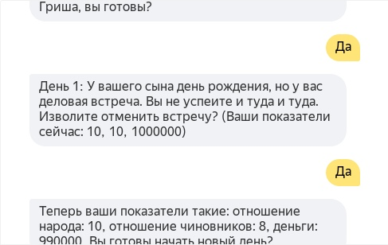
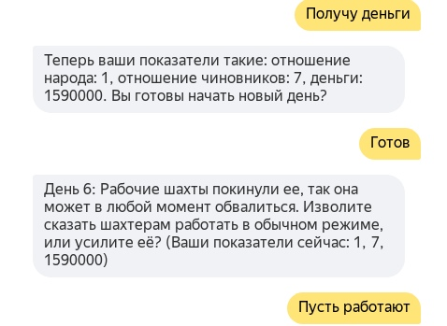
Описание реализации
Данная программа запрашивает имя пользователя, пока не найдет в его ответе существующее имя.
Затем она предлагает сыграть.
Если пользователь согласился, то она выводит текущий день и ждет от пользователя ответа по заданию текущего дня. И так происходит пока не пройдет 30 дней или пользователь проиграет.

Slide 3
Заключение
В будущем в игру можно будет добавить:
1) Больше интересных заданий.
2) Добавить обработку больших вариантов ответа пользователя.
3) Добавить еще несколько параметров.

